Slide 1

7주차 캡스톤 연구진행 보고서
24-2 Capstone
Handong Global University
School of Mechanical & Control Engineering
21800226 Yun-Ki Noh
Date: 2024.10.10 (Week 7)
Prof. Young-Keun Kim

Slide 2
지난 연구목표
 | 목표 | 성취여부 | 설명
기본장비로 3d scan 구축 | 3d scan 임시 뼈대 제작 | O | 임시로 카메라 및 레이저 고정
 | Microsoft 카메라로 레이저 검출 | △ | 레이저 두께 및 산란 문제
 | 픽셀 검출 | X | 레이저 장비의 한계로 시도 X
 | 삼각법 적용 및 3d scan | △ | 2d Camera의 배율 문제 발견
레이저와 구동장치 검토 | 레이저 선정 및 주문 | X | 기존 카메라의 한계로 인한 보류
 | 카메라 슬라이더 선정 및 주문 | X | 카메라,렌즈 선정 이후 검토

Slide 3
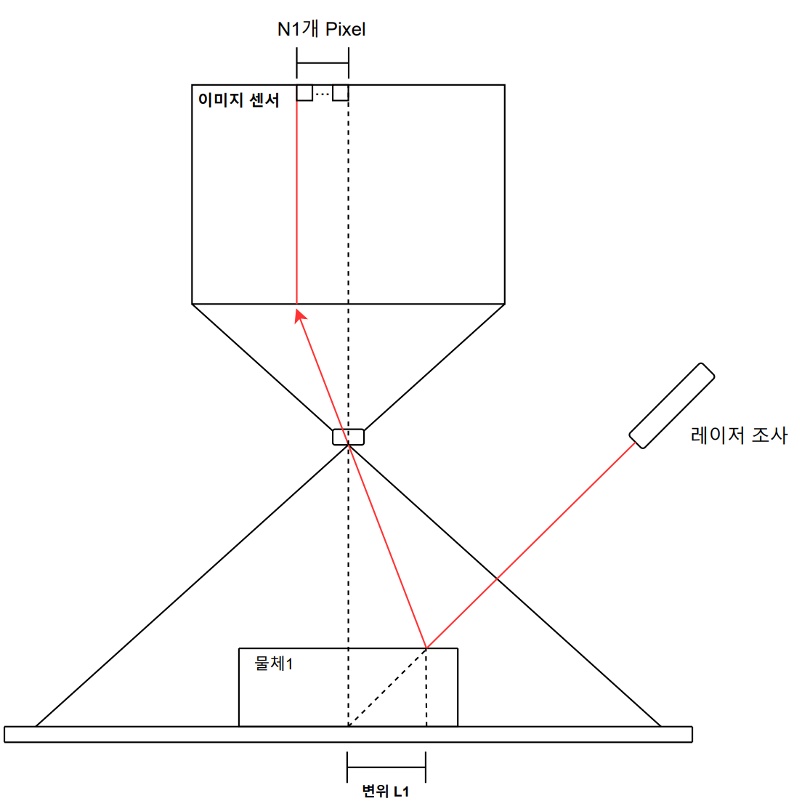
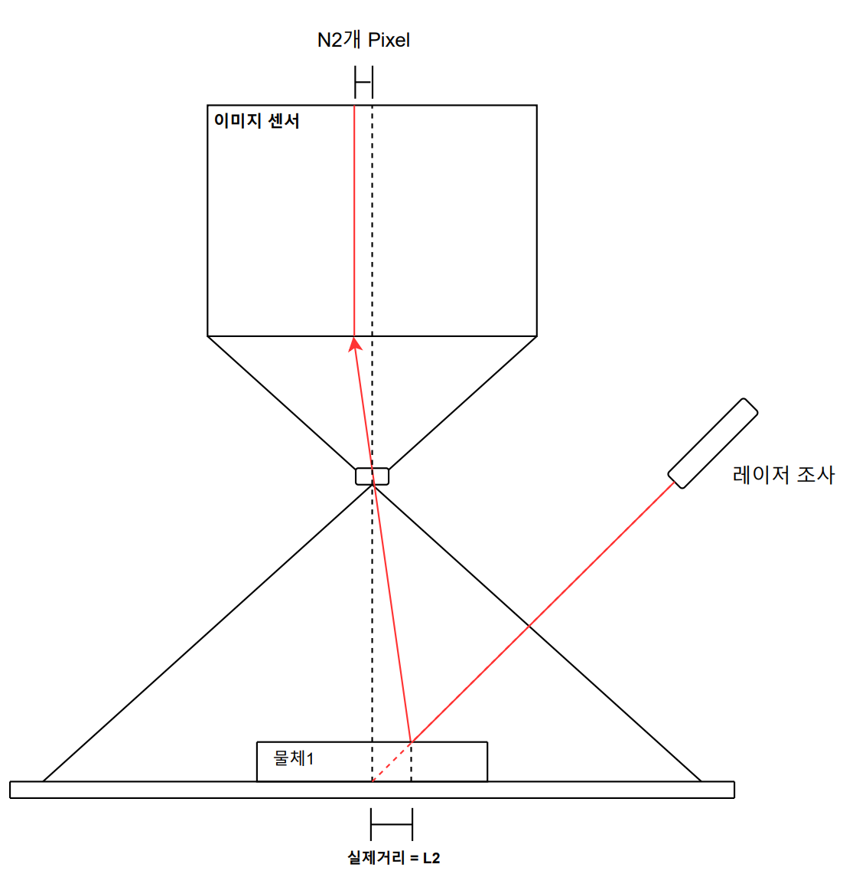
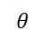
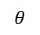
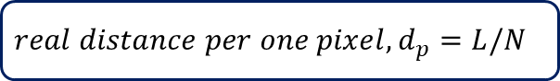
[기존]2D Camera를 통한 3d Scanning Concept
$$real distance per one pixel, d_{p}=L/N$$
$$θ$$
$$θ$$
$$높이h=변위∗tan⁡(θ)$$
$$픽셀 당 실제거리, d_{p}=\frac{L}{N}→실제거리=N2 ∗d_{p} →h=\left(N2 ∗d_{p}\right)∗tan⁡(θ)$$

Slide 4
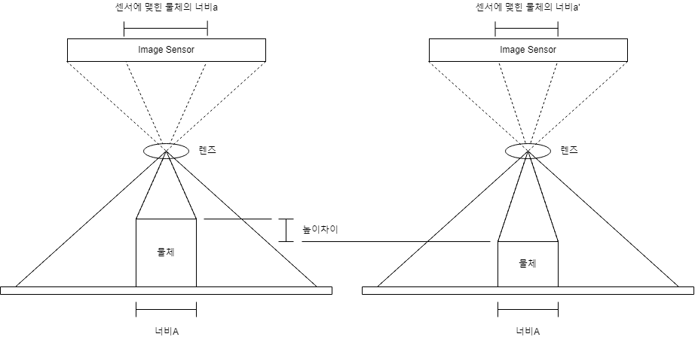
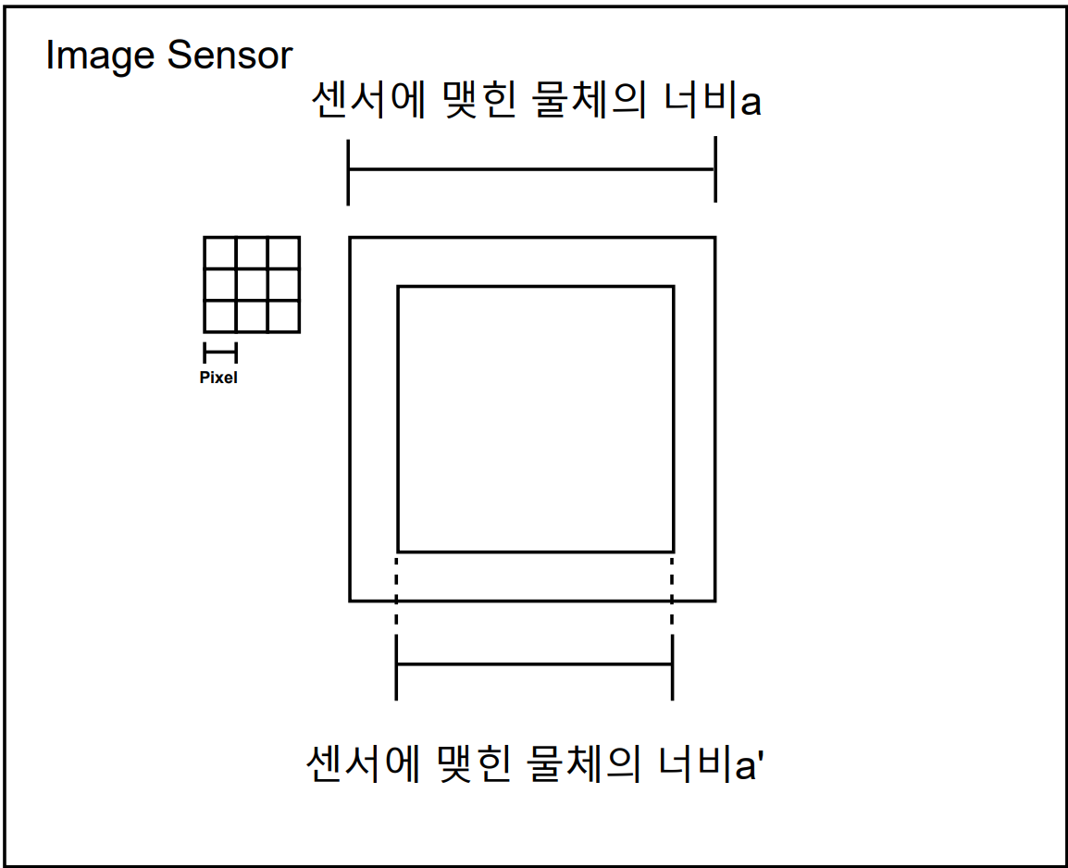
기존 방식의 한계
→
높이에 따라 같은 물체가 다른 크기로 이미지 센서에 상이 맺힘 → 픽셀당 실제 거리가 달라짐

Slide 5
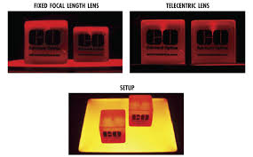
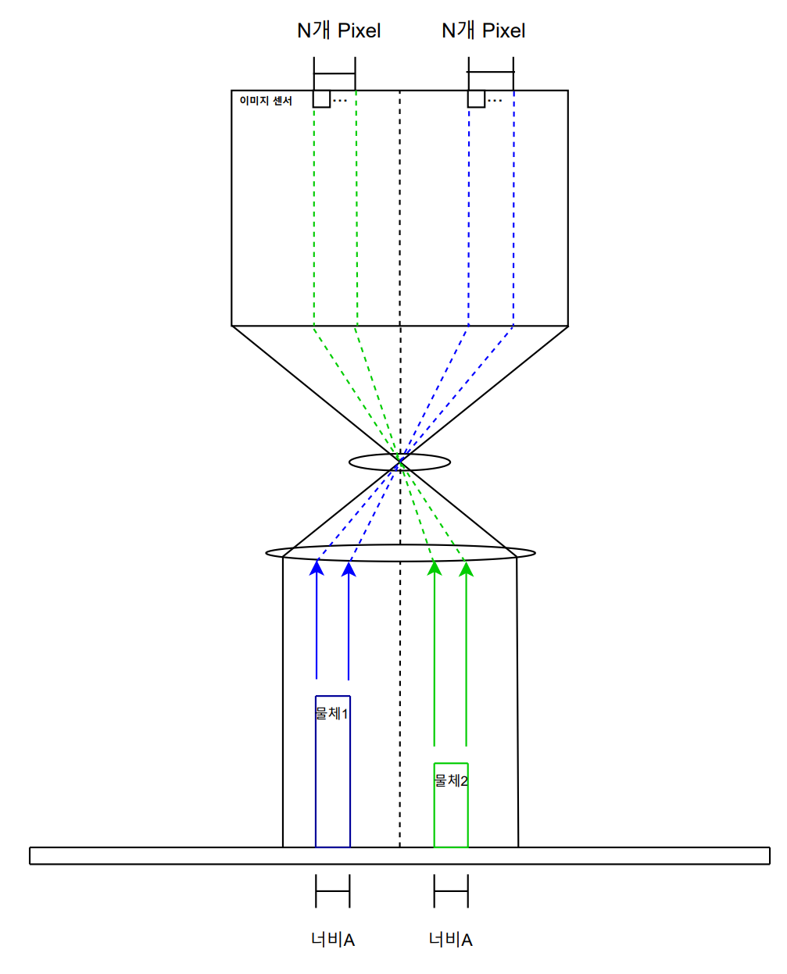
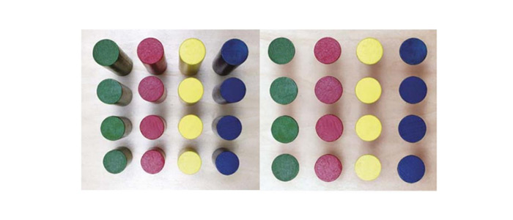
대안: Telecentric Lens
Source: Edmund Optics, "The Advantages of Telecentricity"
Source: Canrill Optics, "Design Principle and Technical Advantages of Telecentric Lens"
Telecentric Lens를 통해 배율을 고정 → 높이가 달라도 같은 길이로 상이 맺힘

Slide 6
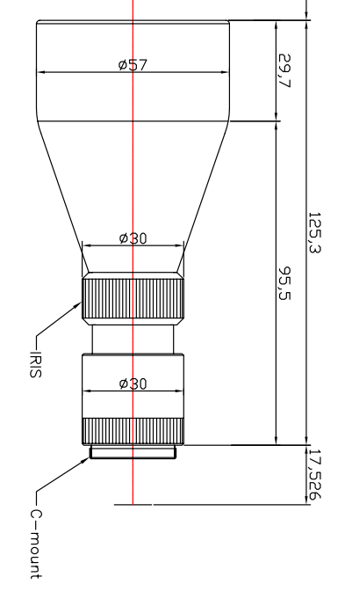
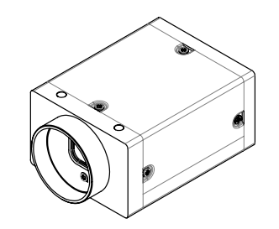
Telecentric Lens & 2D Camera
TCL0.3X-130I-HR
GRS3-USB3
Specification | Value
MAG(배율) | 0.3X
W.D(Working Distance) | 130mm
Resolution | 17.7um
D.O.F | 7mm
Specification | Value
Sensing Area | 11.26mm x 11.26mm
Pixel Size | 5.5um x 5.5um
Resolution | 2048 x 2048
Interface | USB 3.0

Slide 7
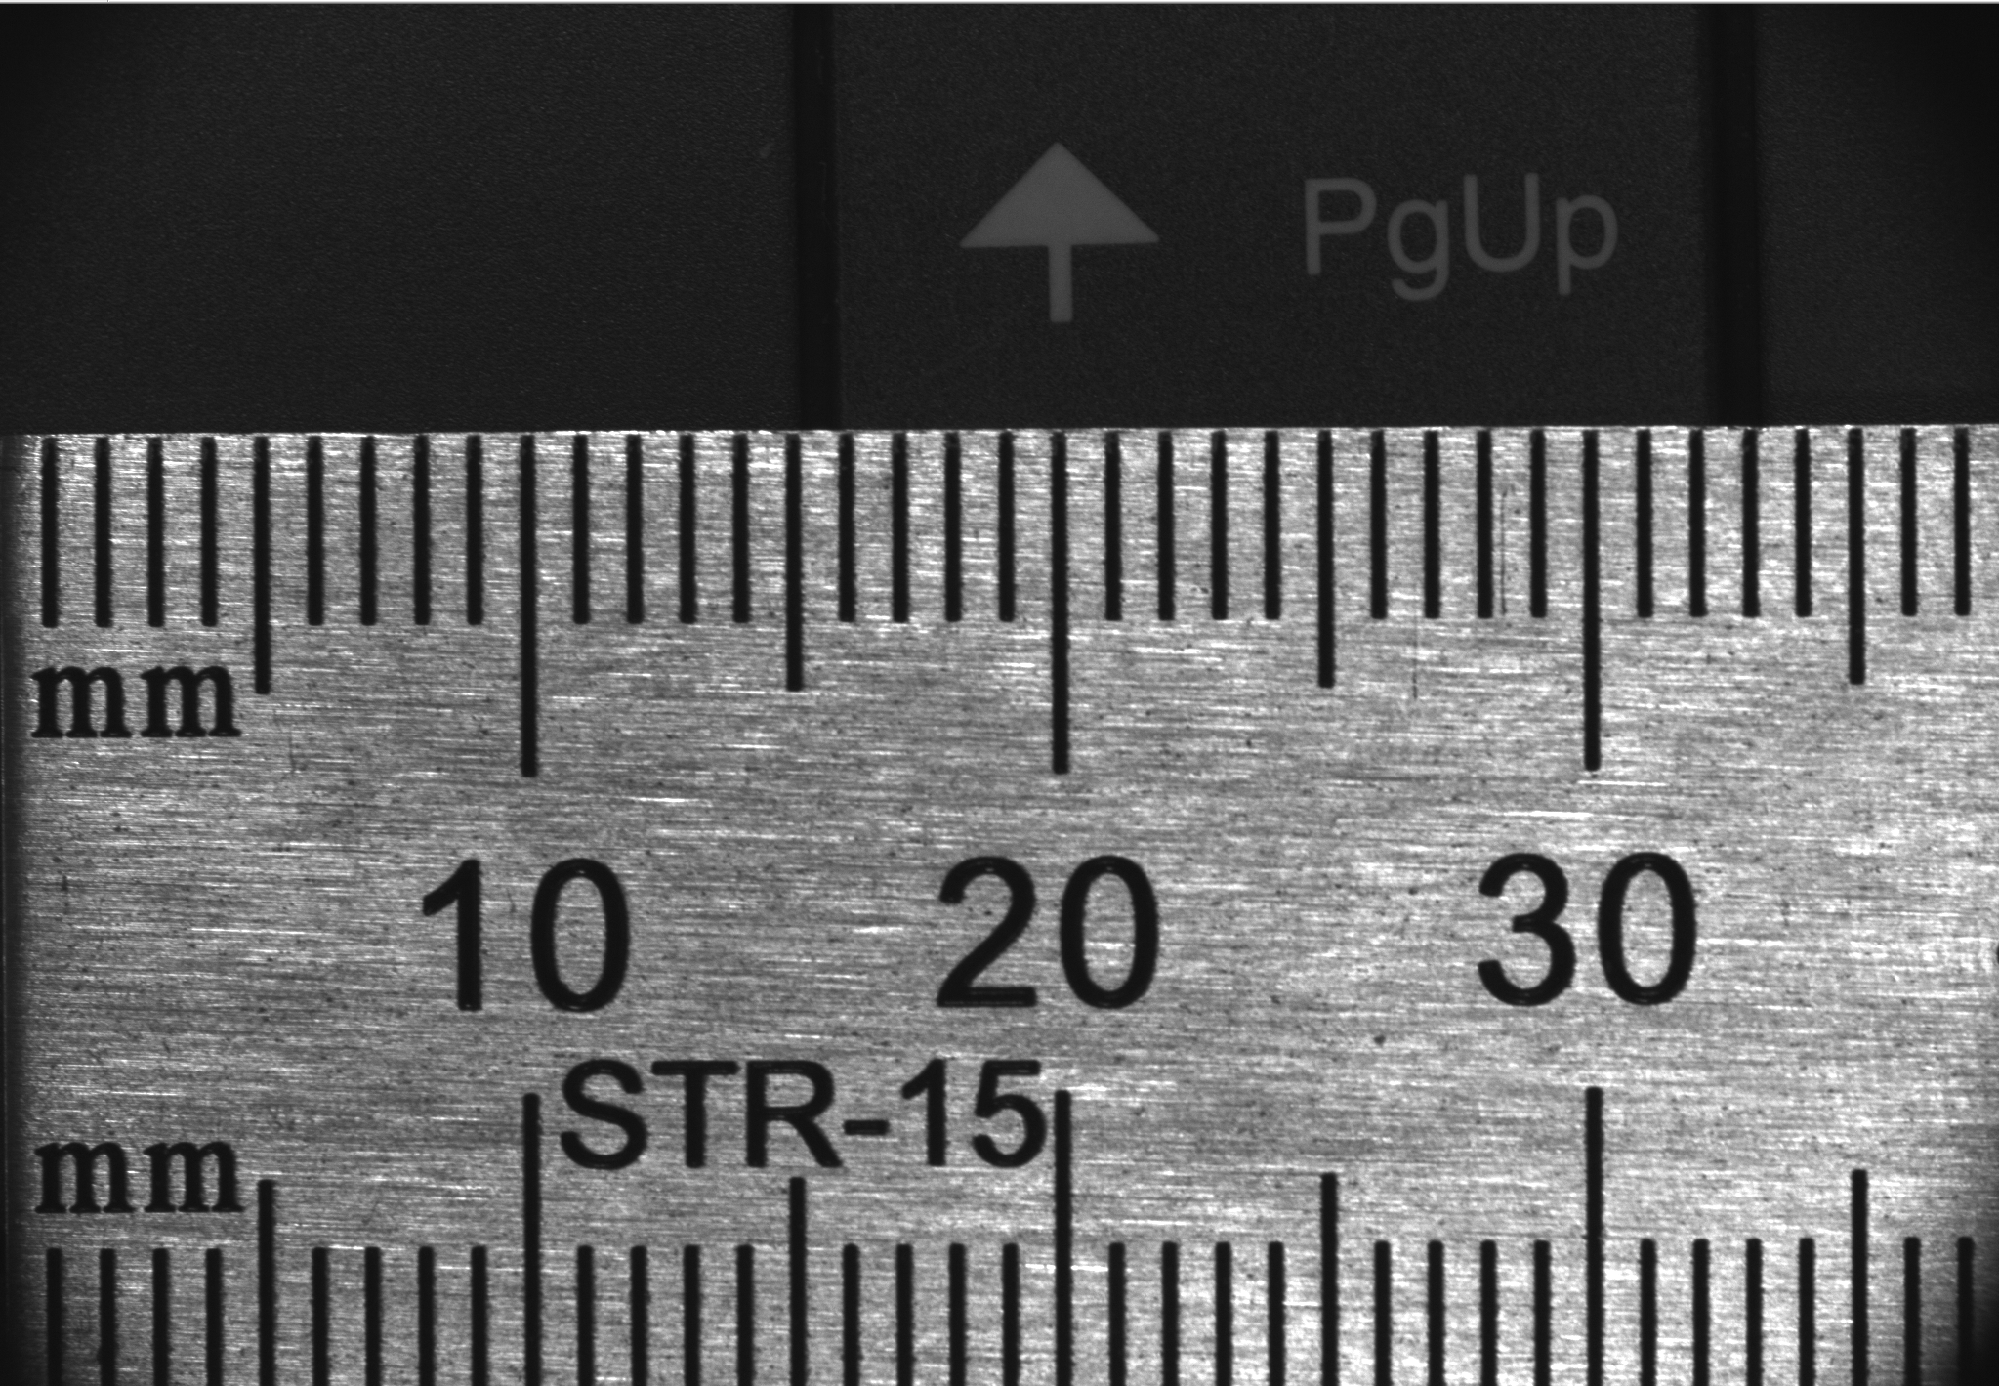
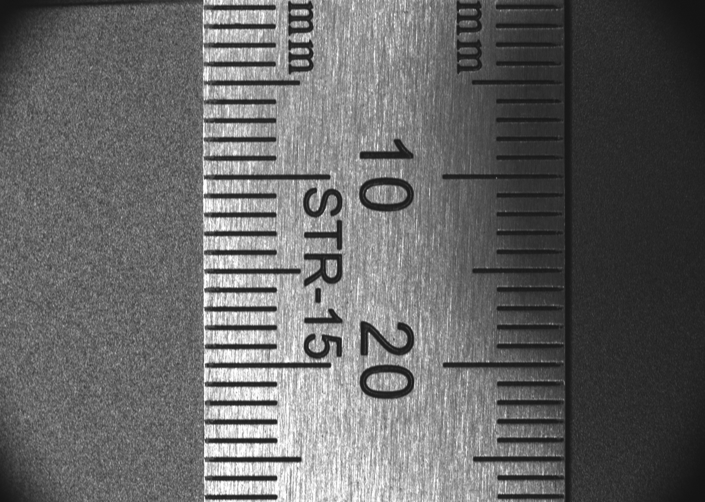
Telecentric Lens & 2D Camera
$Horizontal FOV\left[mm\right]=\frac{센서 가로 크기[mm]}{PMAG}=\frac{11.26}{0.3}=37.5mm$,
$Vertical FOV\left[mm\right]=\frac{센서 세로 크기[mm]}{PMAG}=\frac{11.26}{0.3}=37.5mm$
Specification | Value
Horizontal FOV | 37.5mm
Vertical FOV | 37.5mm(??)

Slide 8
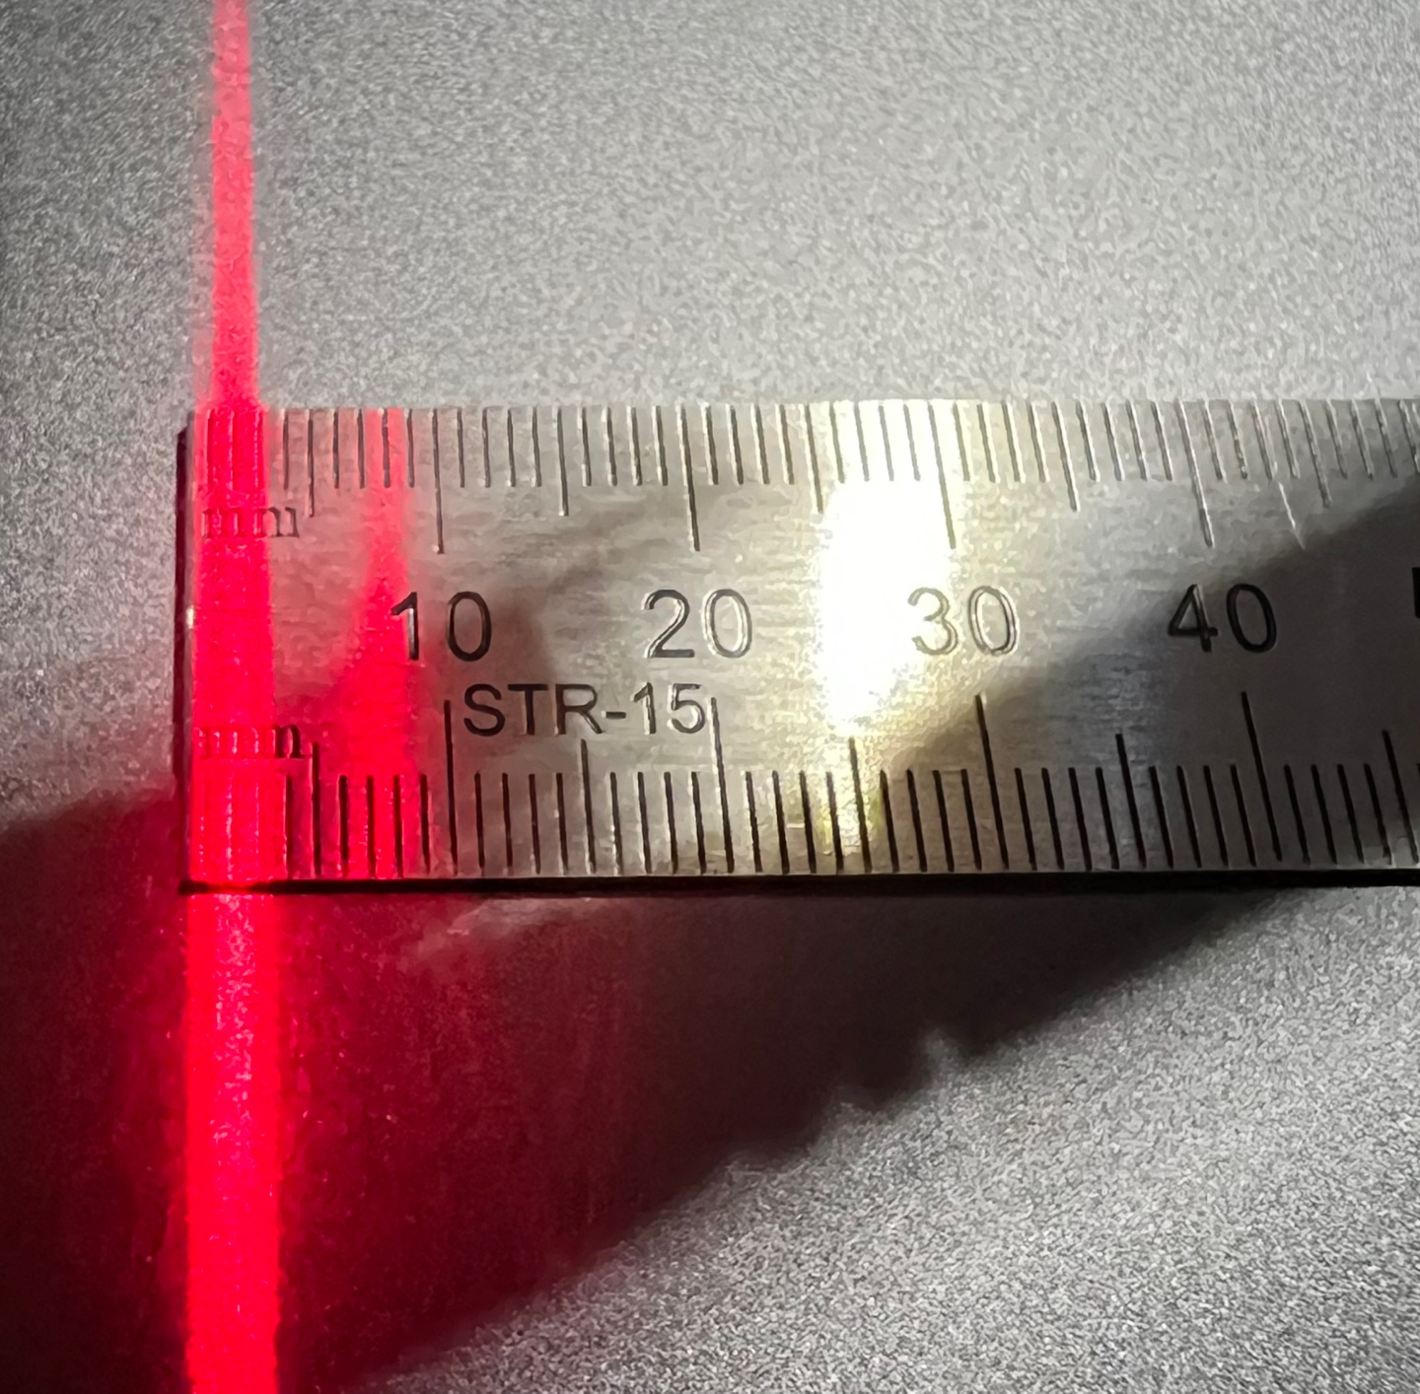
Laser Problem & Searching
Problem: Laser의 산란 및 두꺼운 두께 → 레이저 검출 장애
‘TCL0.3X-130I-HR’의 Working Distance가 13cm인 것을 감안했을 때, 레이저의 Working Distance는 대략 20cm로 설정
→ 20cm distance에서 Line Width가 1mm 미만인 제품 탐색 및 선정
Specification | 원하는 값
Working Distance | 20cm 근처
Line Width | 1mm 미만
Wavelength | Visible Light

Slide 9
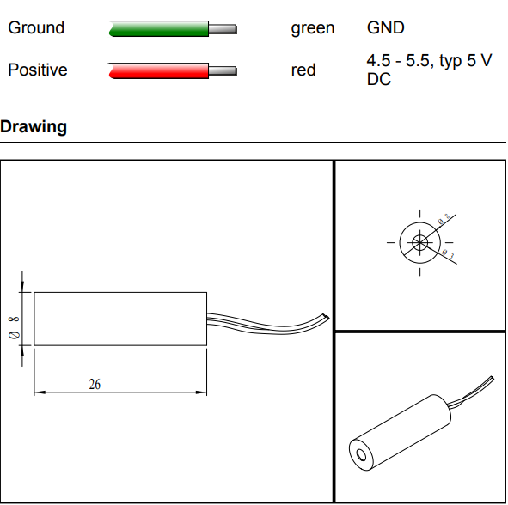
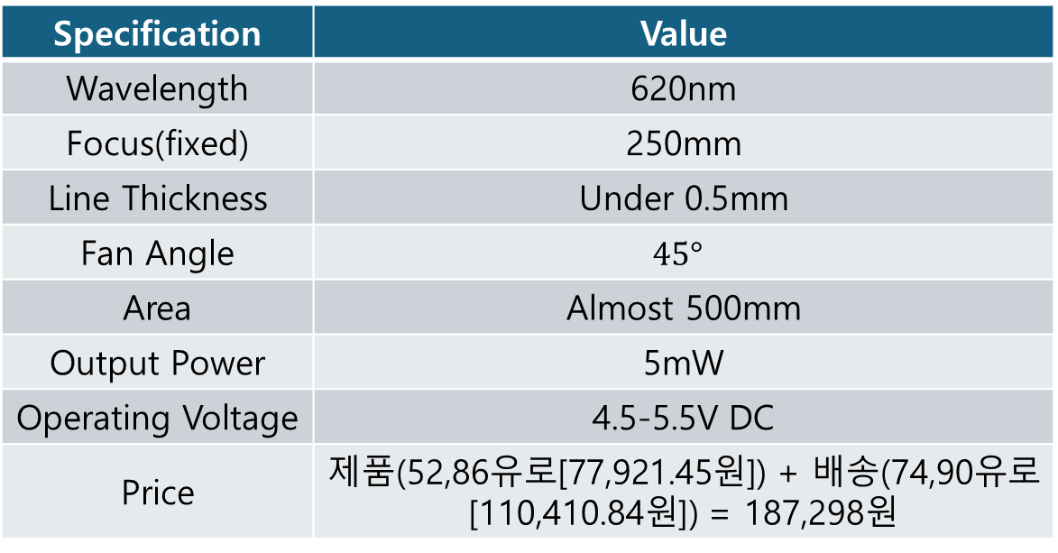
Laser Problem & Searching
Specification | Value
Wavelength | 620nm
Focus(fixed) | 250mm
Line Thickness | Under 0.5mm
Fan Angle | $$45°$$
Area | Almost 500mm
Output Power | 5mW
Operating Voltage | 4.5-5.5V DC
Price | 제품(52,86유로[77,921.45원]) + 배송(74,90유로[110,410.84원]) = 187,298원
PICOTRONIC, LI650-5-5(8x26)45DEG-F250

Slide 10
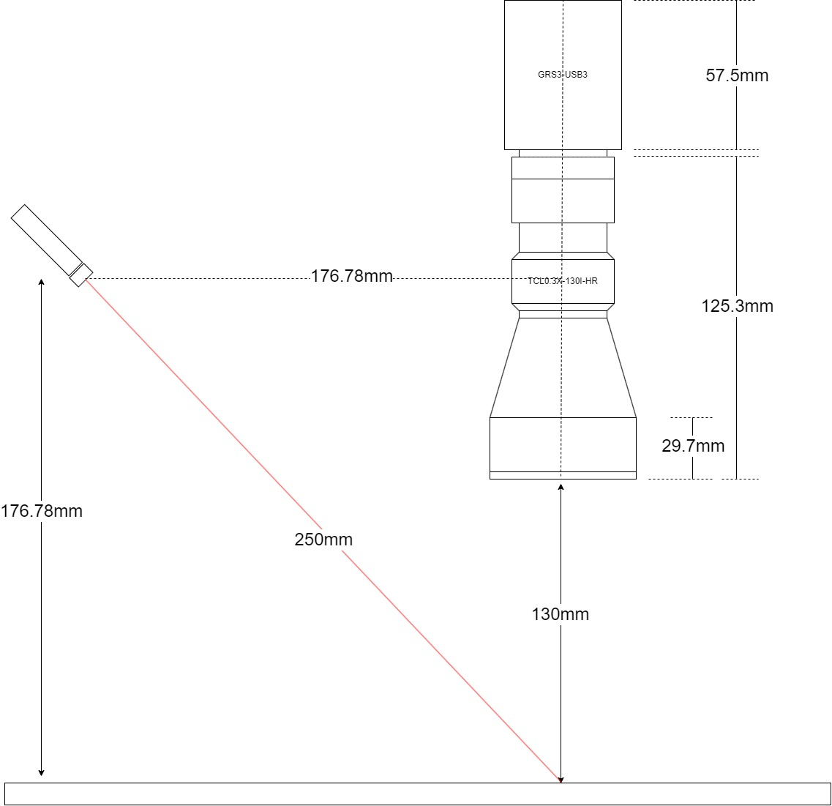
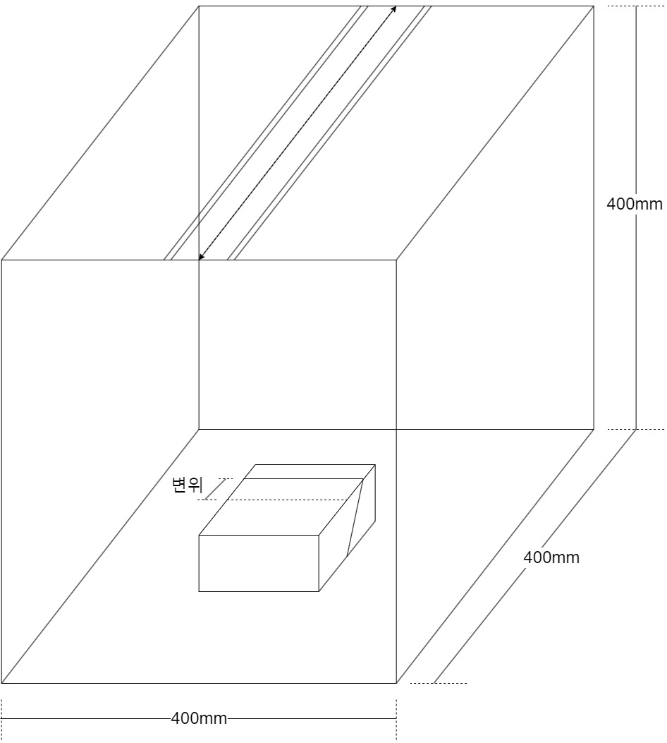
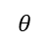
3D Scanning System 개요
$$θ$$
카메라/렌즈 및 레이저 위치
전체 뼈대 도식도

Slide 11
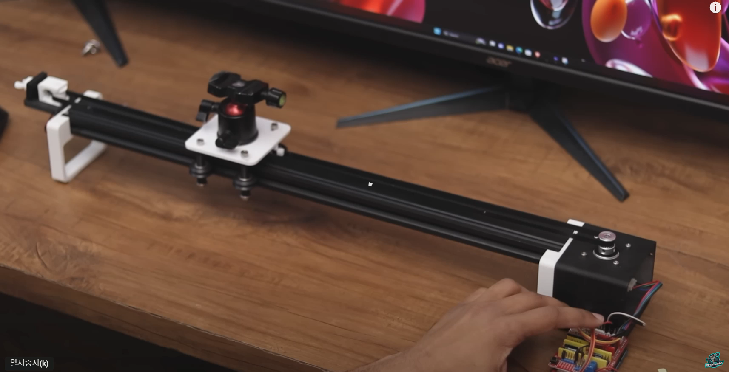
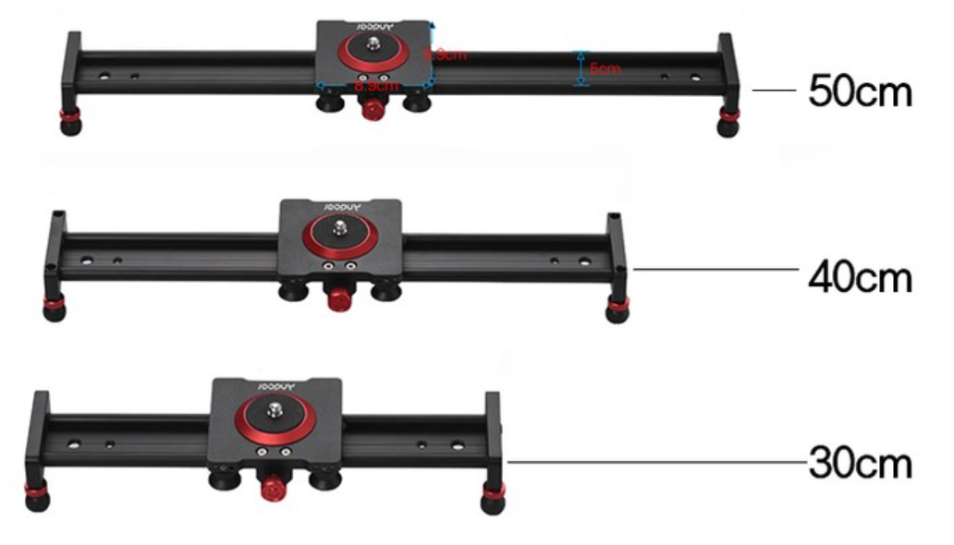
전동장치구상
카메라 슬라이더 제작영상
슬라이더 구입 및 서보모터 구동 고려
문제: 배송기간(10/28도착예정)
가격: 15,400원
링크: Andoer 50 센치 메터 / 20 인치 알루미늄 합금 카메라 트랙 슬라이더 비디오 안정제 레일 DSLR 카메라 캠코더 DV 필름 사진 최대 11Lbs - 액션캠액세서리 | 쿠팡 (coupang.com)

Slide 12
7~8주차 계획
지난 연구 요약:
Telecentric Lens 도입 및 2d 카메라 선정
슬라이더의 필요성
7-8주차 연구 목표:
- 레이저 도착 전까지 하드웨어(전동장치x) 및 소프트웨어 구축
전체 뼈대구축: 카메라,렌즈,기본레이저 고정하기
슬라이더 선정 및 구입
뼈대 구축이후 높이 계산
카테고리 | 목표 | 10/10 | 10/11 | 10/12 | 10/13(일) | 10/14 | 10/15 | 10/16 | 10/17(목) | 10/18 | 10/19
메인 카메라와 기본 레이저로 뼈대 구축 | 케이스 설계 | 4일 |  |  |  | -
 | 카메라 및 레이저 고정장치 설계 | 4일 |  |  |  | -
 | 출력 및 조립 | - |  |  |  | 4일 |  |  |  | -
 | 슬라이더 선정 및 주문 | 4일
메인 카메라와 기본 레이저로 스캔 시도 | 레이저 주문 | 2일 |  | -
 | 기본 레이저로 삼각 측량법 시도 | - |  |  |  |  |  | 4일

